Slide 1

厦门大学创新网
学业竞赛使用指南
黄玺
厦门米雀软件科技有限公司
2021年9月15日

Slide 2
目录
1. 校级学业竞赛
2. 校外学业竞赛（学院组织入口）
3. 校外学业竞赛（个人参赛入口）

Slide 3
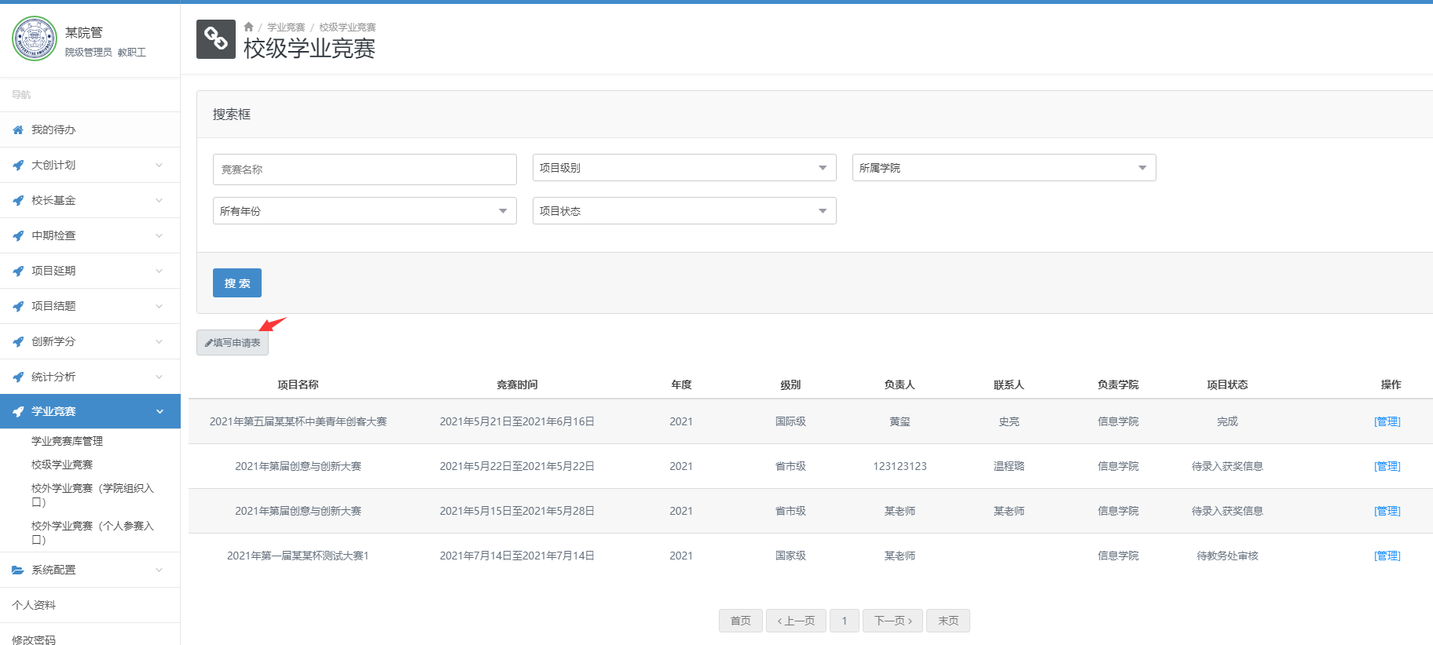
1. 校级学业竞赛
操作流程：
新建校级学业竞赛。
负责老师新建竞赛
负责老师填写信息
教务处审核
负责老师录入总结
负责老师录入结果
学院管理员确认

Slide 4
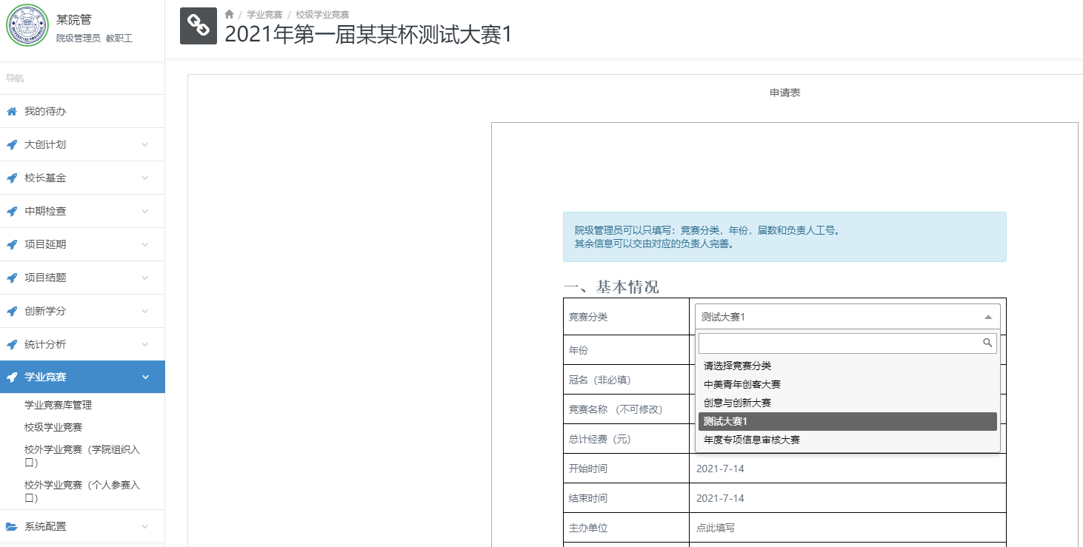
1. 校级学业竞赛
操作流程：
确认竞赛库存在。如果不存在，则需要新建。
负责老师新建竞赛
负责老师填写信息
教务处审核
负责老师录入总结
负责老师录入结果
学院管理员确认

Slide 5
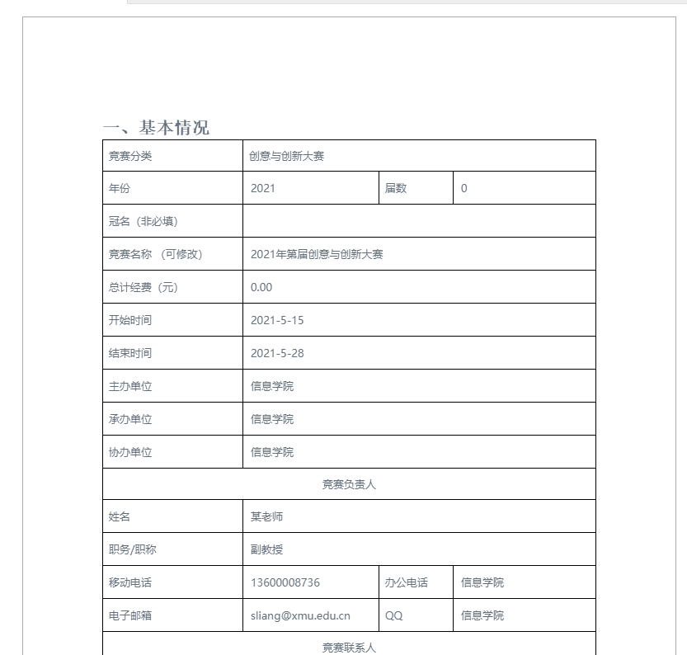
1. 校级学业竞赛
操作流程：
新建完成后，等待对应负责老师填写信息。
负责老师新建竞赛
负责老师填写信息
教务处审核
负责老师录入总结
负责老师录入结果
学院管理员确认

Slide 6
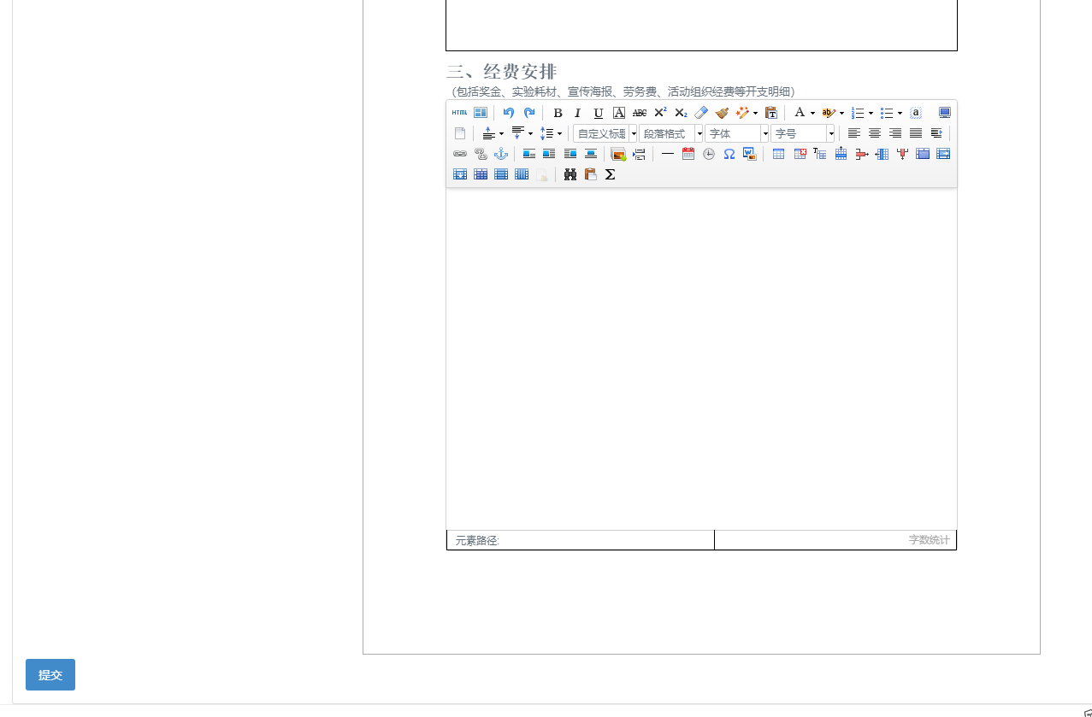
1. 校级学业竞赛
操作流程：
在负责老师填写完成后，审核信息。在教务处审核前，都可以随意修改。
负责老师新建竞赛
负责老师填写信息
教务处审核
负责老师录入总结
负责老师录入结果
学院管理员确认

Slide 7
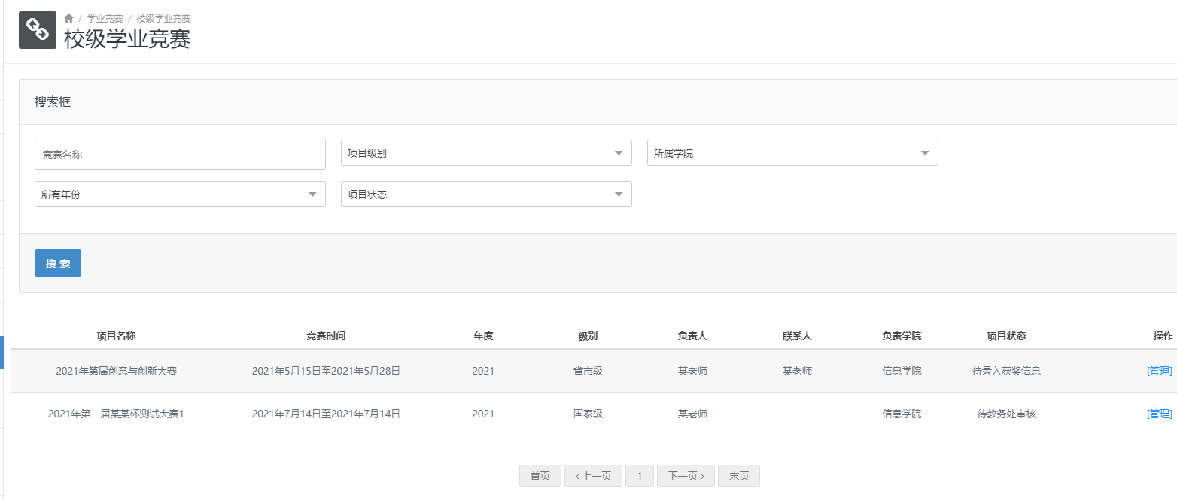
1. 校级学业竞赛
操作流程：
在教务处审核后，等待负责老师录入总结和获奖结果。
负责老师新建竞赛
负责老师填写信息
教务处审核
负责老师录入总结
负责老师录入结果
学院管理员确认

Slide 8
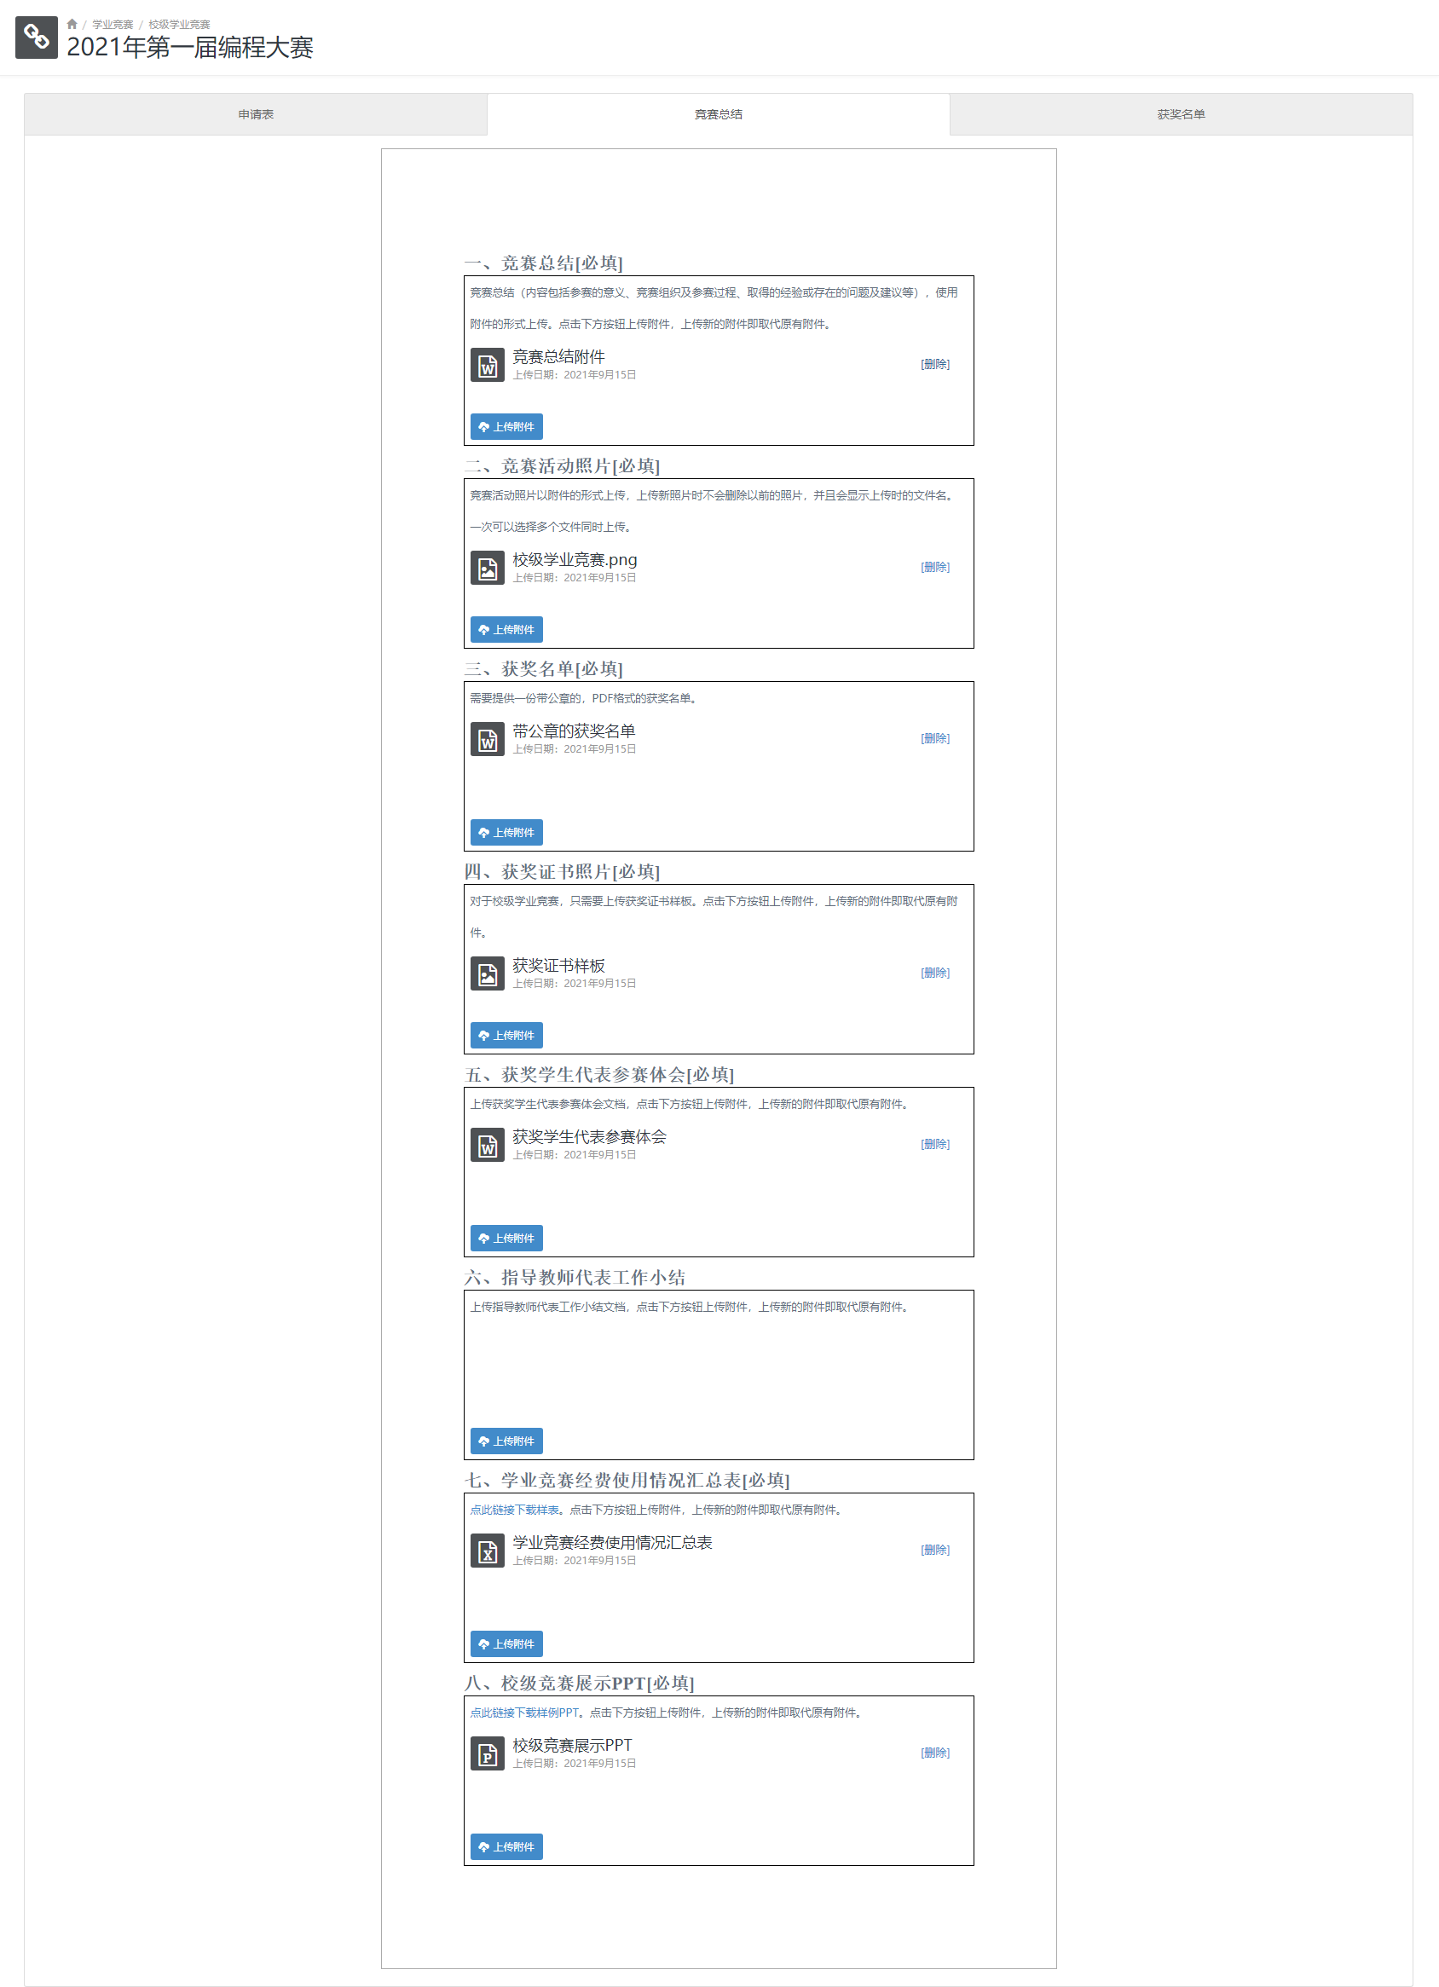
1. 校级学业竞赛
操作流程：
请确保此页面中，所有标有“[必填]”的内容都有上传正确的文档。
负责老师新建竞赛
负责老师填写信息
教务处审核
负责老师录入总结
负责老师录入结果
学院管理员确认

Slide 9
1. 校级学业竞赛
操作流程：
此处上传文件为自动保存，无需另行保存。
负责老师新建竞赛
负责老师填写信息
教务处审核
负责老师录入总结
负责老师录入结果
学院管理员确认

Slide 10
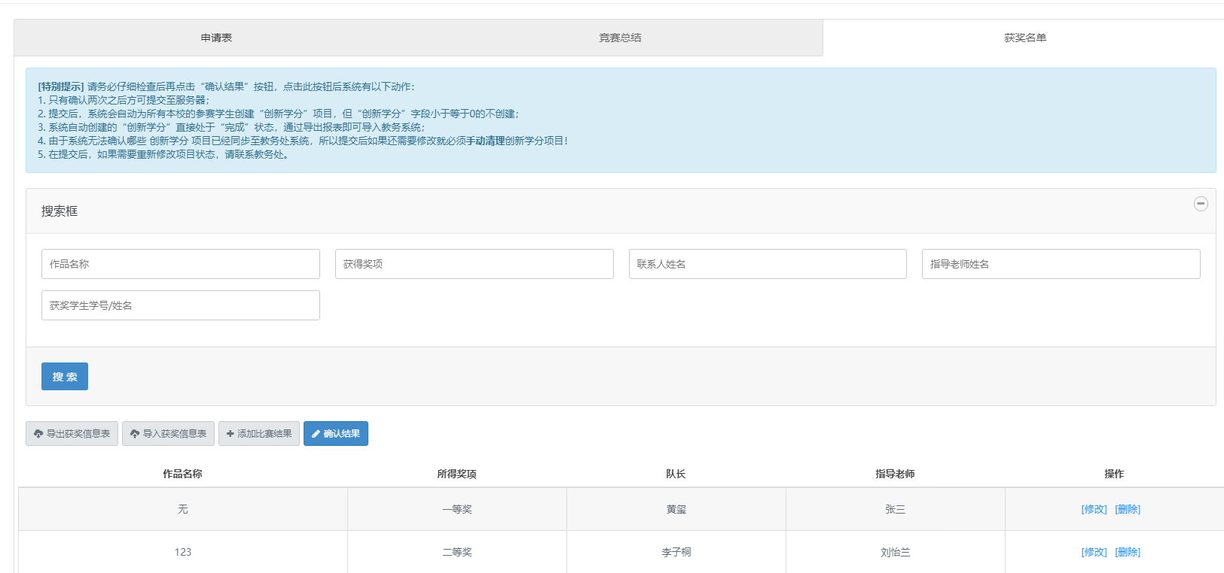
1. 校级学业竞赛
操作流程：
在负责老师录入获奖结果后，逐条确认对应的内容。
负责老师新建竞赛
负责老师填写信息
教务处审核
负责老师录入总结
负责老师录入结果
学院管理员确认

Slide 11
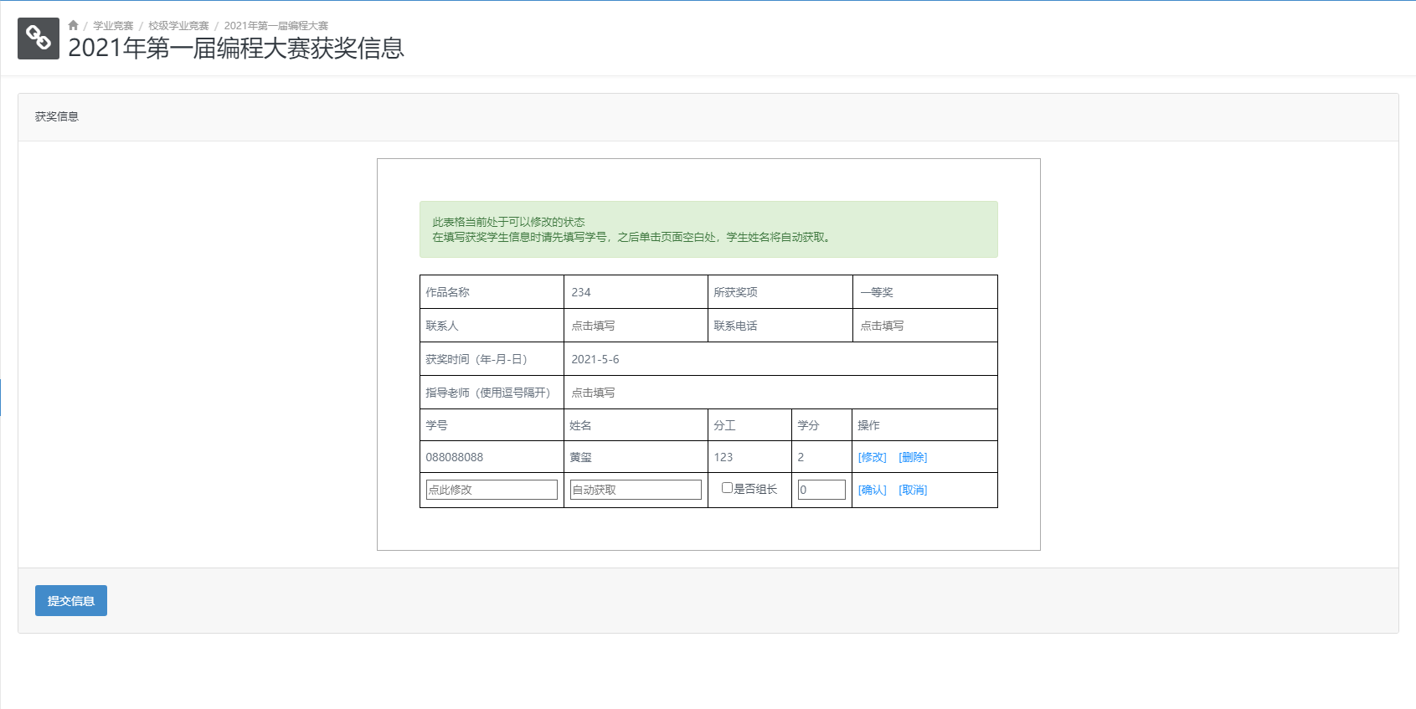
1. 校级学业竞赛
操作流程：
如果只需要修改某一条数据，也可以不用Excel。点击“[修改]”按钮，在下方的页面中修改。
负责老师新建竞赛
负责老师填写信息
教务处审核
负责老师录入总结
负责老师录入结果
学院管理员确认

Slide 12
1. 校级学业竞赛
操作流程：
确认所有结果正确之后，点击“确认结果”。给予学生学分。
负责老师新建竞赛
负责老师填写信息
教务处审核
负责老师录入总结
负责老师录入结果
学院管理员确认

Slide 13
厦门大学创新网
学业竞赛使用指南
感谢观看

